Slide 1
Rapport pr juli 2020

Slide 2
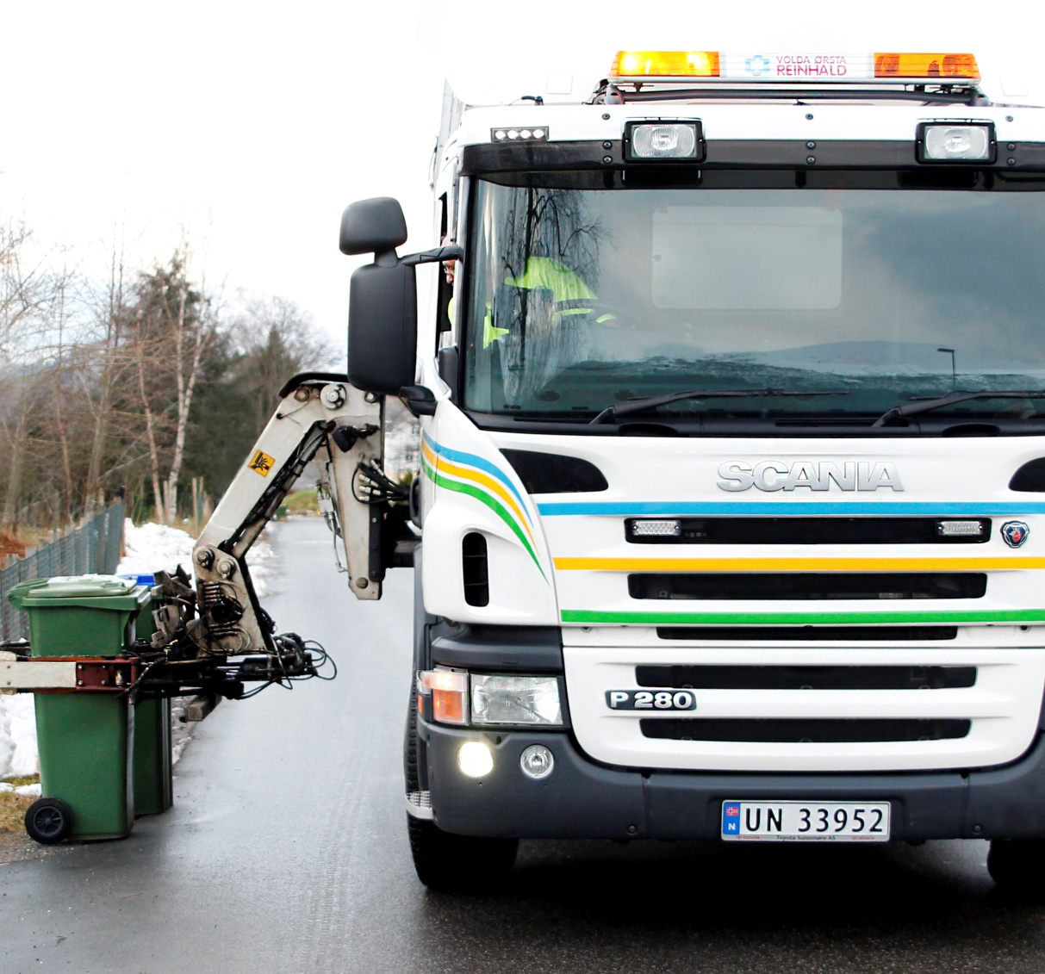
Mengder frå innsamlinga 2020
11 % auke hiå. av rest- i høve 2019.
Matavfall har vi ikkje data på pr. juni enno. ( Pga corona og Hornindal)
11 % nedgang i mengd papir mot 2019.
Reduksjon i innsamla plast mot 2019, men uavklart kor mykje som står uavhenta hos NG i Ålesund
24 % vekst i mengd innsamla glas og metall mot 2019.

Slide 3
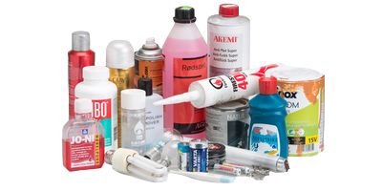
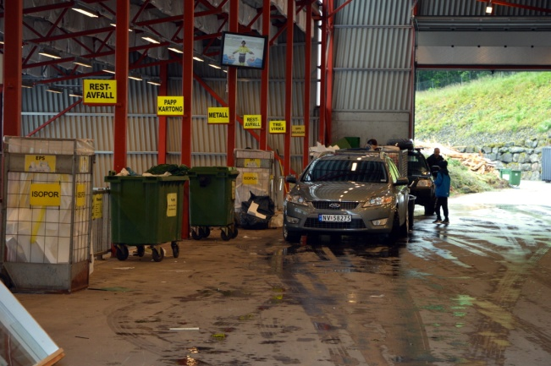
Oppsummerte tal frå miljøstasjonen
12 % auke i mengd restavfall
6 % auke i mengd trevirke
Vi skal levere batteri no, og må sende 10 stk 200 L
tønner med småbatteri innsamla siste halvåret.
« All time high»
Merkbar auke i aktivitet i år i høve 2019.
Grodås Mini Miljøstasjon har og tatt seg opp.

Slide 4
ISO 9001.
Ny sertifiseringsdatoar er sett til 26- 28 oktober.

Slide 5
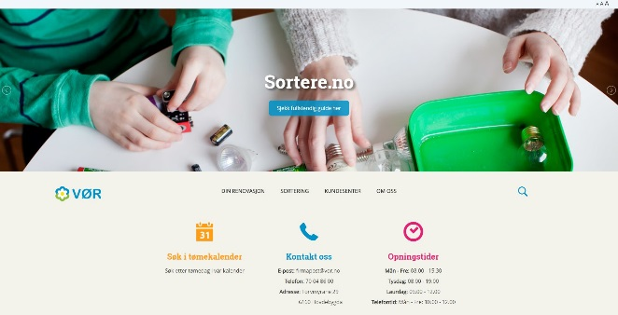
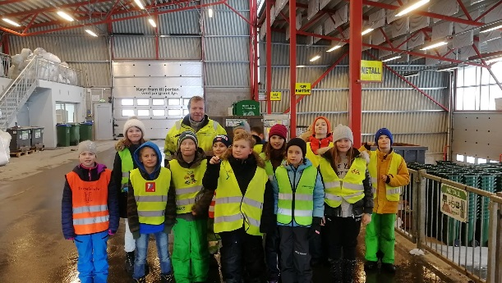
Kommunikasjon:
Begge opplæringssentera har vore innom siste vekene
Vi har ca. 1000 følgarar på Fb. Lite kritikk og stilt om VØR
for tida.
Fortsatt godt samarbeid med SSR og Årim.
Strandrydding 2020.
Nokre har plukka litt, elles er det corona stilt om dette.

Slide 6
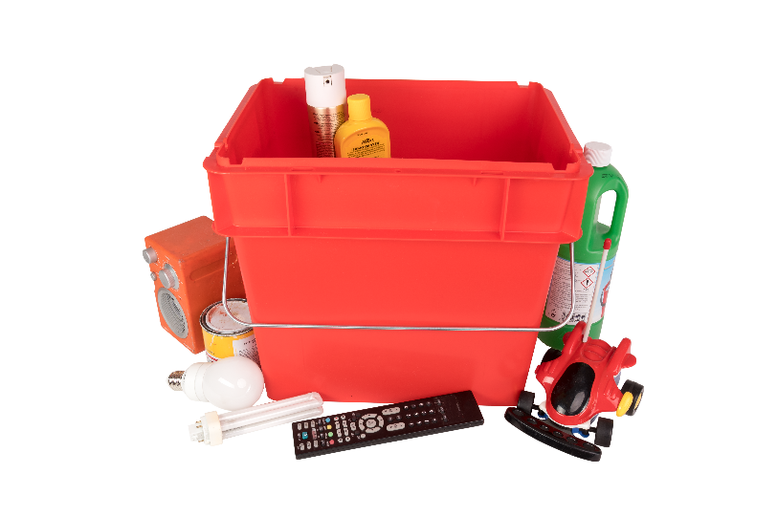
Raud boks
Innsamlingsaksjon på bygdene med start i veke 36.

Slide 7
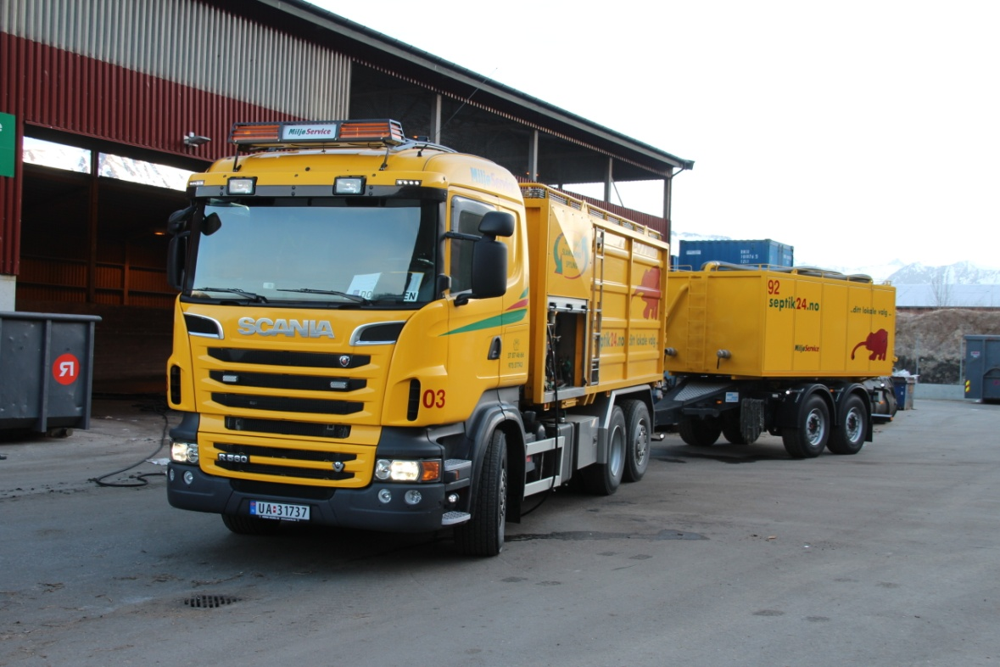
Slamtøming 2020.
Ferdig hovedrunde i 2020 gamle Volda og Ørsta
Hornindal i september.

Slide 8
Status Biogass
Møte i styringsgruppa tysdag i denne veka.
Organisering , finansiering og oppdatering av kalkylegrunnlaget var tema.
Vi må fram ulike modellar og scenario i tida framover. Men vi gjer ikkje kostnadsdrivande arbeid før spørsmålet om Løyve er avklara.

